Slide 1



Rendimiento y optimización de consultas

Slide 2



Objetivo
Entender qué partes del motor afectan el rendimiento de una consulta.
Saber cuándo y cómo usar índices de forma efectiva.
Aprender a leer EXPLAIN (ANALYZE) y comparar planes.

Slide 3

Agenda

Slide 4
Un buen rendimiento de una base de datos comienza con un buen diseño. Ningún ajuste fino logrará que una base de datos mal diseñada funcione tan bien como una bien diseñada. Esto es especialmente cierto al rediseñar bases de datos existentes, donde el usuario final espera mejoras de rendimiento poco realistas con bases de datos antiguas.

Slide 5
Categoría | Recurso | Recomendación para Cliente | Recomendación para Servidor
Hardware | CPU | Quad-core o superior, la más rápida posible. Acepta escritorios virtualizados. | Múltiples procesadores (Quad-core o superior), los más rápidos posible. Ideal para alta concurrencia. Acepta virtualización o clúster.
 | RAM | La máxima posible para evitar el swapping. | La máxima posible para caching de datos y evitar el swapping.
 | Almacenamiento | Disco duro SATA rápido con suficiente espacio. SSD recomendado. | Múltiples discos de alta velocidad. Configuración RAID optimizada para throughput. SSD recomendado. Discos separados para SO, DBMS y Datos.
 | Red | Conexión de alta velocidad (baja latencia). | Conexión de alta velocidad (alto ancho de banda/throughput).
--- | --- | --- | ---
Software | Sistema Operativo (SO) | 64 bits y ajustado (fine-tuned) para el rendimiento de la aplicación cliente. | 64 bits y ajustado para el rendimiento del servidor y concurrencia.
 | Red (Config.) | Ajustada para el mejor throughput. | Ajustada para el mejor throughput (transferencia de datos).
 | Aplicación | Optimizar el código SQL para que las consultas sean eficientes. | Optimizar el servidor DBMS (configuración y tuning) para manejar la carga automatizada.

Slide 6
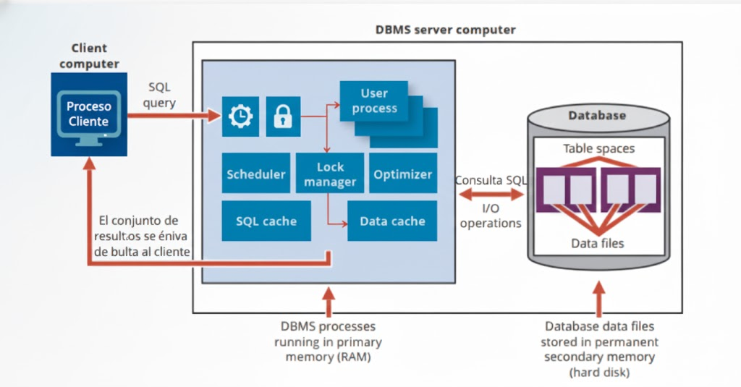

Slide 7
Recepción y Procesamiento (RAM)
Estos procesos residen en la Memoria Principal (RAM) del servidor DBMS y son cruciales porque operan a alta velocidad:
Listener (Oyente): Recibe la consulta SQL del Proceso Cliente a través de la red. Si el Listener está saturado, la consulta se retrasará antes de ser procesada.
User Process (Proceso de Usuario): Se dedica a manejar la conexión y la ejecución de la consulta específica enviada por el cliente.
Optimizer (Optimizador): Este es el corazón de la optimización. Su trabajo es tomar la consulta SQL y determinar la ruta de ejecución más eficiente (el mejor plan de ejecución).
Optimización: El Optimizador consulta las estadísticas de la base de datos (índices, tamaños de tablas) para decidir si debe usar un índice, realizar un escaneo completo de la tabla, o qué orden de joins (uniones) utilizar. Tu rol como desarrollador es escribir SQL que el Optimizador pueda interpretar y mejorar.
Scheduler (Planificador): Gestiona los recursos del CPU y la prioridad de las tareas. Una mala configuración puede hacer que las consultas se esperen innecesariamente.
Lock Manager (Gestor de Bloqueos): Controla el acceso concurrente a los datos. Si una consulta automatizada (o manual) bloquea los recursos que otra necesita, ambas se detendrán, generando contención. Optimizar las transacciones ayuda a minimizar el tiempo de bloqueo.

Slide 8
2. Memoria Cache (RAM)
Las áreas de memoria Cache son la primera línea de defensa contra las operaciones lentas de I/O al disco:
SQL Cache (Caché SQL / Biblioteca de Sentencias): Almacena el plan de ejecución ya optimizado de una consulta. Si el mismo statement SQL (consulta) se ejecuta de nuevo (común en consultas automatizadas), el DBMS omite al Optimizador y reutiliza el plan ya existente.
Optimización: Usar consultas parametrizadas aumenta la probabilidad de reutilizar el plan de ejecución en la SQL Cache, lo que reduce la carga del servidor.
Data Cache (Caché de Datos / Buffer Cache): Almacena los bloques de datos que han sido leídos recientemente desde el disco. Si una consulta requiere datos que ya están en esta caché, el DBMS evita una costosa operación de I/O.
Optimización: Asegurar que la RAM del servidor sea máxima (como se discutió en las tablas anteriores) permite que esta caché sea grande, aumentando la probabilidad de encontrar los datos aquí (lo que se conoce como hit-rate).

Slide 9
3. Almacenamiento (Disco Duro)
La Base de Datos reside en la Memoria Secundaria Permanente (Disco Duro) y solo se accede mediante operaciones de I/O cuando el dato o el plan no están en la RAM.
Optimización: La clave aquí es minimizar las operaciones de I/O:
Índices: Los índices permiten que el Optimizador dirija la consulta directamente a los bloques de datos relevantes en los Data Files, en lugar de escanear toda la tabla.
Configuración de Disco (RAID/SSD): Si una operación de I/O es inevitable, el uso de SSD y configuraciones RAID de alto rendimiento asegura que la lectura/escritura sea lo más rápida posible.

Slide 10
EXPLAIN: muestra el plan estimado por el optimizador sin ejecutar la consulta.
EXPLAIN ANALYZE: ejecuta la consulta y añade tiempos reales y filas procesadas.
Útil para entender por qué una consulta es lenta y qué operadores usa.
Cuidado al usarlo en producción con consultas muy pesadas (realmente ejecuta la consulta).

Slide 11
¿Para qué sirve calcular estadísticas?
Las estadísticas le permiten al optimizador de consultas de PostgreSQL tomar decisiones inteligentes sobre cómo ejecutar las consultas de la manera más eficiente.
Información que recopilan las estadísticas:
Distribución de datos en las columnas
Número de valores distintos
Valores más comunes (MCV - Most Common Values)
Histogramas de distribución de datos
Correlación física entre el orden de la tabla y los índices
Tamaño de las tablas e índices

Slide 12
Ejemplo práctico:
Imagina una tabla ventas con 1 millón de registros:
900,000 ventas del año 2023
100,000 ventas del año 2024
Sin estadísticas actualizadas:
SELECT * FROM ventas WHERE año = 2024;
El optimizador podría pensar: "Hay datos distribuidos uniformemente" y hacer un escaneo secuencial de toda la tabla (muy lento).
Con estadísticas actualizadas: El optimizador sabe: "Solo el 10% de los registros son de 2024" y usará un índice (muy rápido).

Slide 13
Cómo calcular/actualizar estadísticas en PostgreSQL
1. ANALYZE (El comando principal)
-- Analizar una tabla específica
ANALYZE nombre_tabla;
-- Analizar una columna específica de una tabla
ANALYZE nombre_tabla (columna1, columna2);
-- Analizar toda la base de datos
ANALYZE;
-- Con verbose para ver progreso
ANALYZE VERBOSE nombre_tabla;

Slide 14
Índices y Optimización de Consultas

Slide 15
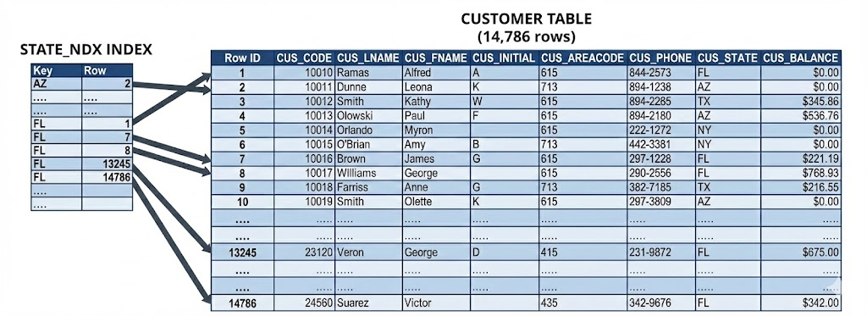

Slide 16
3. Tipos comunes de estructuras de índice
La mayoría de los DBMS implementan índices utilizando principalmente tres estructuras de datos:
Índice Hash:
Utiliza un algoritmo para crear un valor "hash" a partir de la columna clave, el cual apunta directamente a la ubicación de los datos.
Mejor uso: Operaciones de búsqueda simples y muy rápidas basadas en igualdad exacta (por ejemplo: WHERE apellido = “Mejia").
Índice B-tree (Árbol-B):
Es una estructura de datos ordenada en forma de árbol invertido. Es "auto-balanceado", lo que significa que el tiempo para acceder a cualquier fila es aproximadamente el mismo.
Mejor uso: Es el tipo de índice predeterminado y más común. Se utiliza principalmente cuando los valores de la columna no se repiten con mucha frecuencia (es decir, tienen una dispersión relativamente alta).
Índice Bitmap (Mapa de bits):
Utiliza un array de bits (0s y 1s) para representar si un valor existe o no. Ocupan menos espacio porque usan bits en lugar de bytes.
Mejor uso: Aplicaciones de almacenamiento de datos (data warehouses) en tablas muy grandes donde hay pocos valores distintos que se repiten muchas veces (es decir, columnas con baja dispersión).

Slide 17
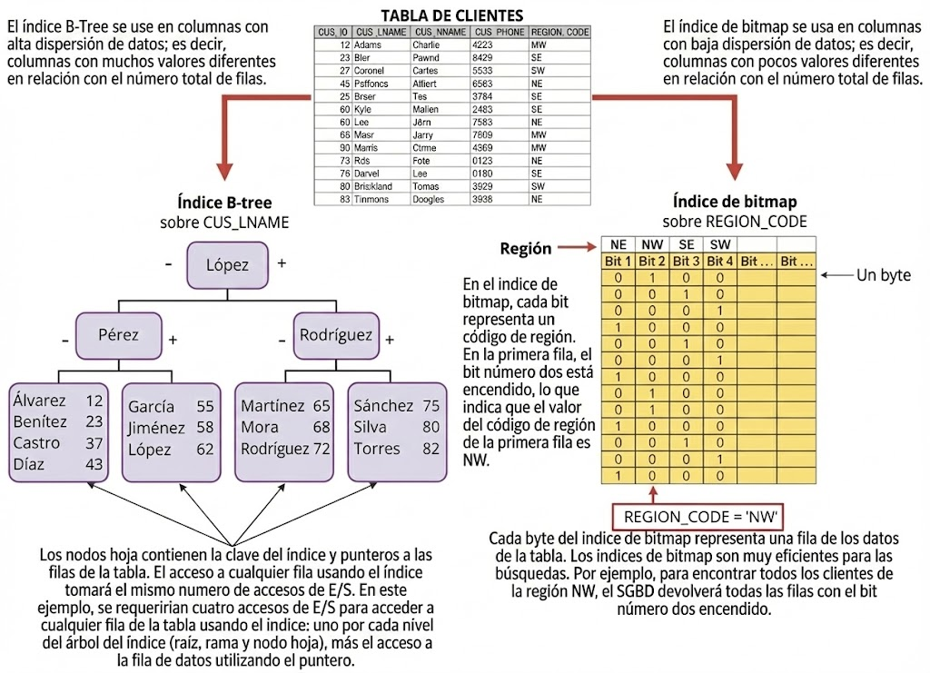

Slide 18
1. Índice B-tree (Árbol-B)
El más común y por defecto
CREATE INDEX idx_clientes_nombre ON clientes (nombre);
CREATE INDEX idx_ventas_fecha ON ventas (fecha DESC);
Características:
Mantiene los datos ordenados
Ideal para operaciones de rango (BETWEEN, >, <, =)
Soporta ordenamiento (ORDER BY)
Bueno para unicidad
Cuándo usarlo:
-- Consultas que se benefician:
SELECT * FROM clientes WHERE nombre = 'Juan';
SELECT * FROM ventas WHERE fecha BETWEEN '2023-01-01' AND '2023-12-31';
SELECT * FROM productos ORDER BY precio DESC;
Cómo funciona internamente (El "Cómo")
Puedes explicar la estructura en tres niveles jerárquicos:
Nodo Raíz (Root Node): Es la entrada. Contiene "pistas" o rangos generales (ej. "Valores del 1 al 500" a la izquierda, "501 al 1000" a la derecha).
Nodos Intermedios (Internal Nodes): Son los semáforos. Refinan la búsqueda (ej. "Dentro del 1 al 500, ve al nodo que tiene del 100 al 200").
Nodos Hoja (Leaf Nodes): Es el destino final del índice. Aquí encontramos el valor buscado y un puntero (una dirección física) que nos lleva directamente a la fila de la tabla donde está toda la información.
El truco de magia: Gracias a esta estructura, para encontrar un registro en una tabla de millones de filas, la base de datos a menudo solo necesita leer 3 o 4 bloques de memoria, en lugar de millones.

Slide 19
Índice HASH
El Proceso Técnico (Paso a Paso)
La Entrada (Key): El motor recibe el valor que buscas, por ejemplo, un customer_id de Olist: "e481f5...".
La Función Hash: Se aplica una fórmula matemática compleja al valor. Esta fórmula "tritura" el texto y lo convierte en un número entero (el "Hash Code").
Ejemplo simplificado: hash("e481f5...") -> 492.
El Mapeo (Buckets): Ese número corresponde a una "cubeta" (bucket) o dirección de memoria específica.
Acceso Directo: El motor salta directamente a la cubeta #492 y allí encuentra el puntero físico a la fila de la tabla.
Solo para igualdad exacta
CREATE INDEX idx_clientes_email_hash ON clientes USING HASH (email);
Características:
Más rápido que B-tree para igualdades exactas
No soporta rangos ni ordenamiento
Menor overhead que B-tree
Cuándo usarlo:
-- Solo para igualdades exactas
SELECT * FROM usuarios WHERE email = 'usuario@example.com';

Slide 20
Índice HASH
Ejemplo Aplicado a Olist
Caso 1: El Candidato Perfecto Tabla: olist_customers_dataset Columna: customer_id (PK)
CREATE INDEX idx_customer_hash ON olist_customers USING HASH (customer_id);
Por qué funciona: Los customer_id son UUIDs aleatorios. Nunca vas a buscar "Dame los clientes mayores a 'e481f5'". Solo buscarás "Dame el cliente IGUAL a 'e481f5'". Aquí el Hash vuela.
Caso 2: El Desastre Tabla: olist_orders_dataset Columna: order_purchase_timestamp
NO HAGAS ESTO
CREATE INDEX idx_fecha_hash ON olist_orders USING HASH (order_purchase_timestamp);
Por qué falla: Tu consulta típica será: WHERE fecha BETWEEN '2017-01-01' AND '2017-12-31'. Como el Hash desordenó las fechas aleatoriamente en la memoria, la base de datos tendrá que ignorar el índice y leer toda la tabla fila por fila.

Slide 21
¿Cuándo usar Índices Compuestos?
Aquí tienes los 3 escenarios :
Consultas con AND frecuentes: Si el 90% de tus consultas filtran por Columna A Y Columna B juntas, un índice compuesto es mucho mejor que dos índices separados. Postgres tendría que escanear dos índices y tratar de combinar los resultados (Bitmap Scan), lo cual es más lento que ir directo al grano con uno compuesto.
Para optimizar el Ordenamiento (ORDER BY): Si tienes el índice (sucursal_id, fecha_venta), esta consulta es instantánea:
SELECT * FROM ventas WHERE sucursal_id = 10 ORDER BY fecha_venta;
Postgres no necesita hacer una operación de "Sort", porque el índice ya le entrega los datos ordenados por fecha para esa sucursal.
Covering Indexes (Index Only Scan): Si tu índice tiene todas las columnas que pide el SELECT, Postgres ni siquiera tiene que ir a la tabla principal (Heap). Lee todo del índice, que es mucho más ligero. Ejemplo: SELECT fecha_venta FROM ventas WHERE sucursal_id = 5;

Slide 22
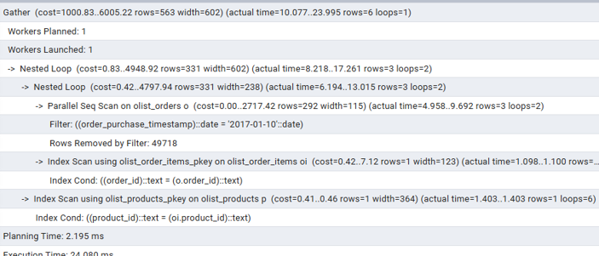
¿Cómo interpretar los planes de ejecución de Postgres?
La Regla de Oro: "De Adentro hacia Afuera“
Los planes de Postgres se muestran como un árbol invertido o una lista indentada.
La Regla: La operación que está más a la derecha (más indentada) es la que se ejecuta primero.
2. Los "Verbos" Principales (¿Qué está haciendo?)
Estas son las acciones que verás escritas en el plan (como en tu imagen):
A. Maneras de buscar datos (Scan)
Seq Scan (Sequential Scan):
Traducción: "Leer todo el libro página por página".
Significado: La base de datos no usó índices. Leyó toda la tabla de arriba a abajo.
Bueno o Malo: Malo si buscas una sola fila. Normal si la tabla es muy pequeña.
Index Scan:
Traducción: "Ir al índice del final del libro y saltar a la página".
Significado: Usó un índice (B-Tree) para encontrar el dato exacto.
Bueno o Malo: ¡Excelente! Es lo que queremos.
Bitmap Heap Scan:
Traducción: "Hacer una lista rápida de páginas útiles y luego ir a buscarlas".
Significado: Es un híbrido. Usa el índice para marcar zonas y luego va a la tabla. Muy común en Postgres.

Slide 23
¿Cómo interpretar los planes de ejecución de Postgres?
B. Maneras de unir tablas (Join)
Nested Loop:
Traducción: "Por cada fila de la Tabla A, busca en toda la Tabla B".
Analogía: Tienes una lista de 3 alumnos y buscas sus calificaciones en un montón de exámenes. Tomas al alumno 1 y buscas... tomas al 2 y buscas...
Uso: Eficiente cuando unes pocos datos.
Hash Join:
Traducción: "Crea un mapa en memoria de la Tabla A y crúzalo con la B".
Uso: Eficiente para unir tablas grandes.
Merge Join:
Traducción: "Ordena ambas listas alfabéticamente y compáralas dedo con dedo".
3. Los Números (El Costo)
En tu imagen verás algo como cost=0.00..431.23. ¡Ojo! Esto no son segundos. Son "puntos de esfuerzo".
El primer número (0.00): El costo de "arranque". ¿Cuánto le cuesta empezar a devolver la primera fila? (Un Seq Scan empieza rápido, un Sort tarda mucho en arrancar porque debe ordenar todo primero).
El segundo número (431.23): El costo total de terminar el trabajo.
Tip Pro: Si ves que el costo estimado (cost) es bajo, pero el tiempo real (actual time) es alto, significa que las estadísticas de tu base de datos están desactualizadas (Postgres cree que la tabla es pequeña, pero en realidad es gigante).

Slide 24
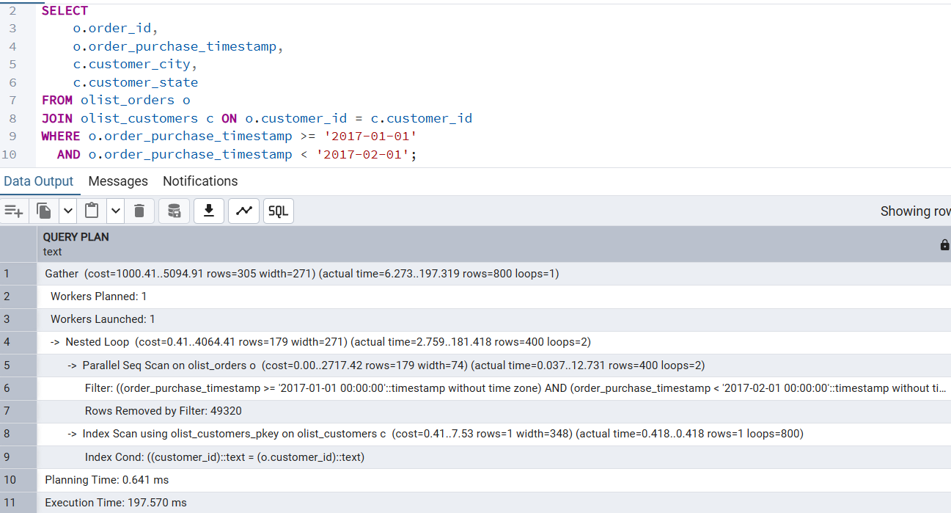
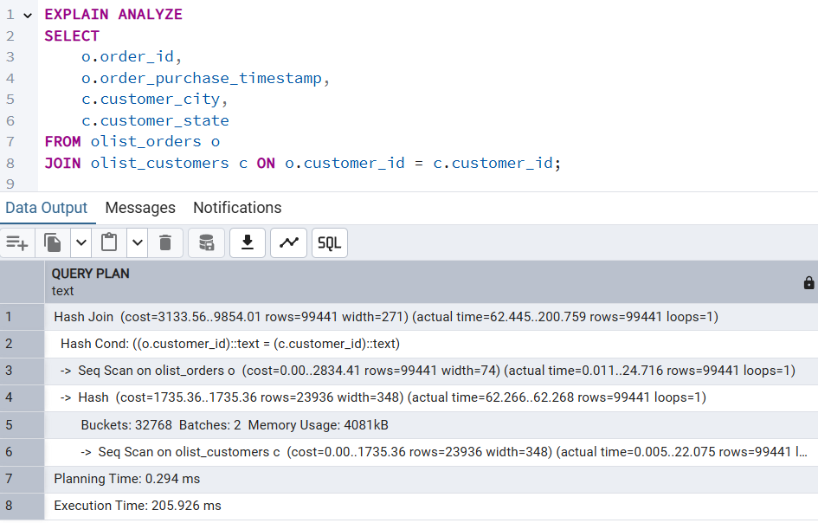
PLAN A: El Método de la Fuerza Bruta Operación: Seq Scan (Escaneo Secuencial) en olist_orders.
¿Qué está haciendo?
El motor de la base de datos va a la primera fila de la tabla olist_orders, mira el order_id, y pregunta: "¿Eres tú el que busco?". Si no es, va a la siguiente.
Repite esto con las 99,441 filas (o las que tenga la tabla en ese momento) hasta encontrar el resultado.
Es como buscar a una persona en un estadio preguntando nombre por nombre a cada asistente.
Métricas Clave (Lo que duele):
Cost (0.00 .. 2465.12): Este número es la "fatiga" del procesador.
Rows Removed by Filter: Aquí está la ineficiencia. El motor tuvo que leer y descartar miles de filas que no le servían para encontrar la única que sí.
PLAN B: El Método Quirúrgico Operación: Index Scan (Escaneo de Índice) usando idx_order_id.
¿Qué está haciendo?
El motor ignora la tabla principal. Va directo a la estructura de datos pequeña (el índice) que creamos.
El índice le dice: "El pedido que buscas está exactamente en la fila física #45,902 del disco".
El motor salta directo a esa fila y la recupera. Cero desperdicio.
Métricas Clave (La magia):
Cost (0.00 .. 8.02): ¡El costo bajó de 2465 a 8! Es 300 veces más eficiente.
Index Cond: Muestra que usó la condición de igualdad (=) contra el índice, confirmando que la búsqueda fue directa.
Nótese que se esta usando la llave principal pKey como índice

Slide 25
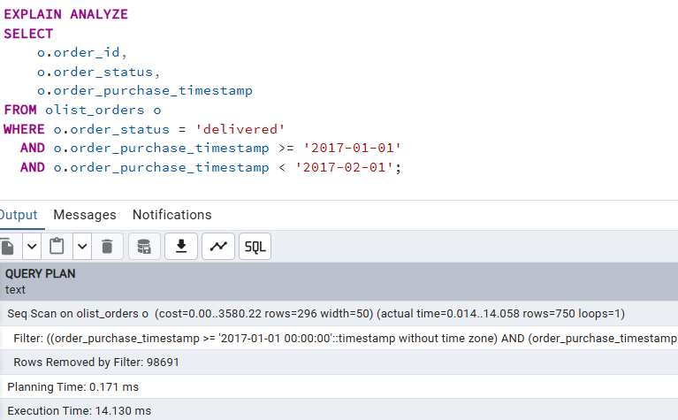
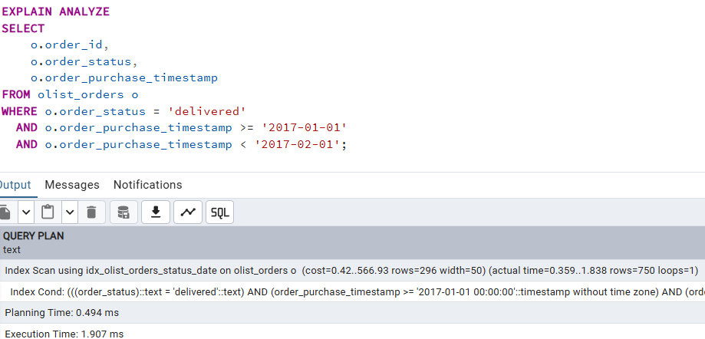
CREATE INDEX IF NOT EXISTS idx_olist_orders_status_date
ON olist_orders (order_status, order_purchase_timestamp);
Indices Compuesto

Slide 26
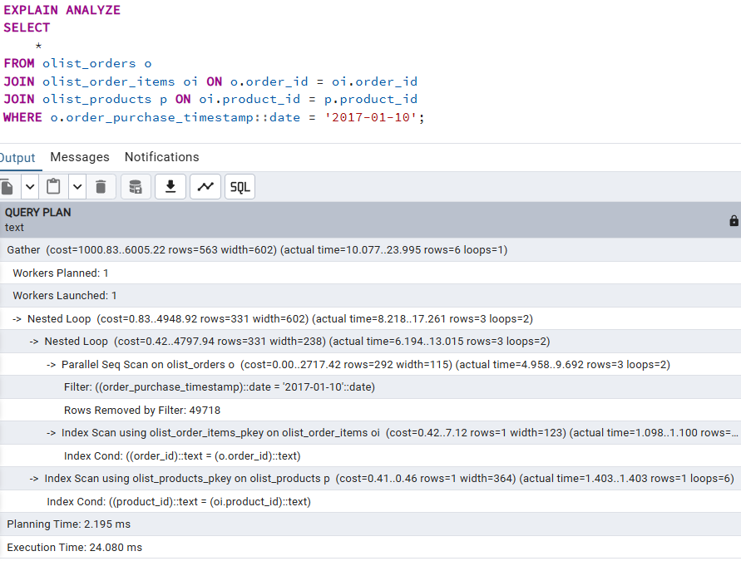
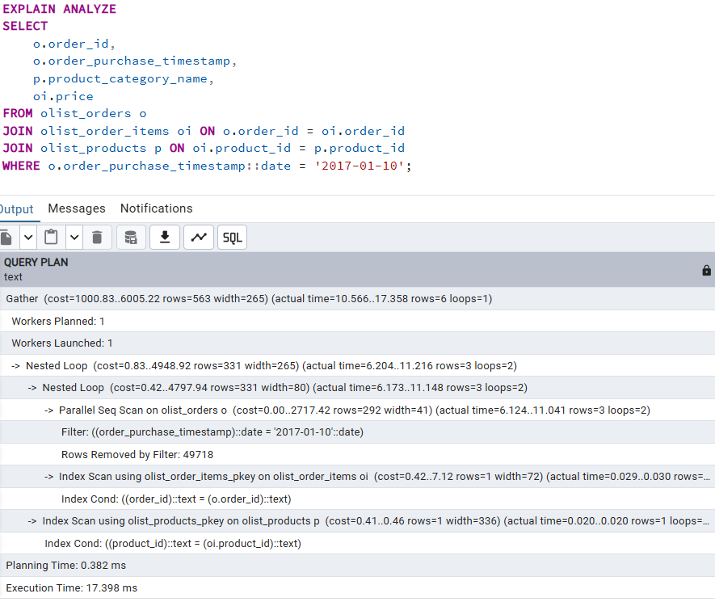
SELECT * vs seleccionar solo columnas necesarias

Slide 27
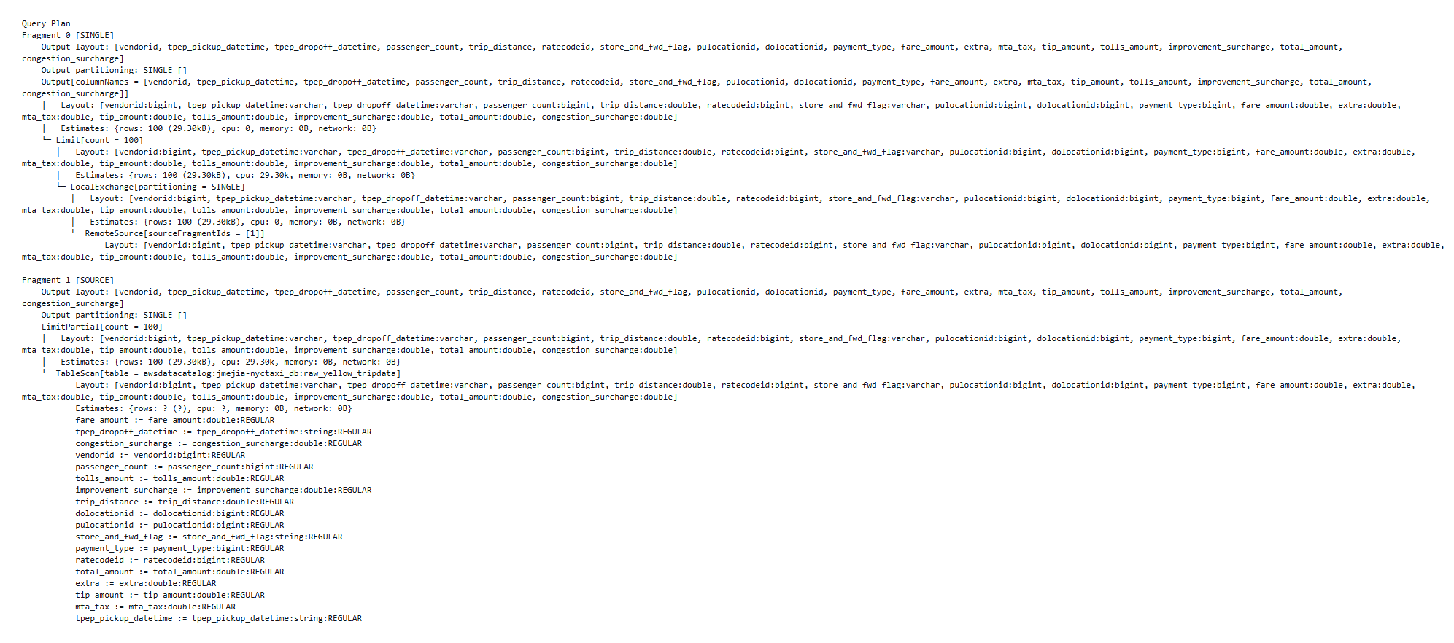
Ejemplo Plan de Athena

Slide 28
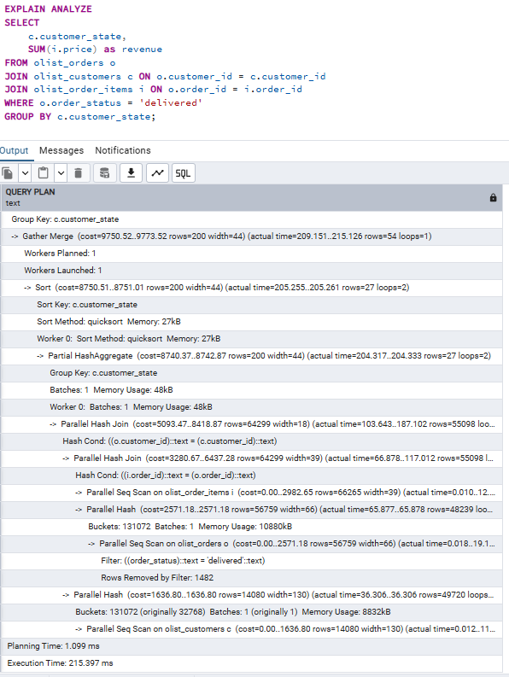
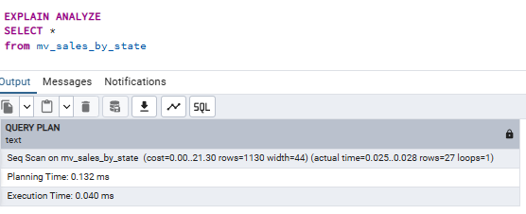
Uso de Vistas Materializadas
Vista Materializada

Slide 29
Uso de Vistas Materializadas
Característica | Vista Materializada (Tu mejor amiga para BI) | Tabla Normal (Ingeniería de Datos Pura)
Uso ideal | Dashboards, Reportes diarios/mensuales. | Sistemas transaccionales, Logs, Historiales.
Origen de datos | Derivado (viene de otras tablas). | Primario (es la fuente de la verdad).
Actualización | Todo o nada (REFRESH). | Quirúrgica (puedes editar una celda).
Ventaja | Simplicidad. No escribes código de mantenimiento. | Control. Decides cómo y cuándo se toca cada bit.

Slide 30
¿Por qué no indexar todo?
El problema del mantenimiento
Aunque los índices aceleran las búsquedas, no es práctico indexar cada columna de cada tabla. La razón principal es que los índices requieren mantenimiento. Cada vez que se insertan, actualizan o eliminan datos en una tabla, el sistema gestor de base de datos (DBMS) también debe actualizar los índices asociados, lo que sobrecarga el sistema y ralentiza estas operaciones de modificación.
2. El criterio clave: La Dispersión de los Datos (Data Sparsity)
Para decidir si un índice es necesario, se evalúa la "dispersión de datos", que se refiere a la cantidad de valores diferentes y únicos que tiene una columna:
Baja dispersión (Low sparsity): La columna tiene muy pocos valores posibles distintos.
Ejemplo: Una columna de "Sexo" que solo contiene 'M' o 'F'.
Uso del índice: Generalmente no se recomienda indexar estas columnas. Al buscar, es probable que el sistema termine leyendo un alto porcentaje de las filas de la tabla de todos modos, por lo que el índice no aporta una ventaja significativa y sí añade trabajo extra.
Alta dispersión (High sparsity): La columna tiene muchos valores distintos.
Ejemplo: Una columna de "Fecha de Nacimiento".
Uso del índice: Es aquí donde los índices son más útiles y recomendados.

Slide 31
Resumen Final
Problema | Solución | Impacto
Lectura lenta de toda la tabla | Crear Índices (B-Tree) | Alto
Joins Lentos | Indexar Foreign Keys | Medio
Consultas repetitivas pesadas | Vistas Materializadas | Muy Alto
Tráfico de red excesivo | Evitar SELECT *, pedir columnas específicas | Bajo (pero acumulativo)

Slide 33




Juan Esteban Mejía Velásquez
Docente
Correo
+57 301 673 6729
enyoi.co
enyoi.co
www.enyoi.co

